Slide 1



Sistema de Gestión de Contratos para SOLUTEL
David Quintana Valdés
Iosmel Sanches Martinez

Slide 2




Introducción
Situación Actual
Manejo manual de información contractual en papel.
Problemática
Genera riesgos operativos considerables.
Propuesta
Sistema informático integral para centralizar y digitalizar contratos.

Slide 3
Situación Problematica
Un estudio de Deloitte (2022) en PYMES latinoamericanas reveló que el 68% de las empresas que gestionan contratos manualmente sufren pérdidas anuales de USD 15K–50K debido a errores humanos. A esto se suma un problema de seguridad: según IBM Security (2023), el 92% de las brechas en documentos físicos ocurren por accesos no autorizados.
En este contexto, un análisis interno de la empresa identificó dos desafíos críticos:
Ineficiencia en la gestión de documentos legales (procesos manuales, errores frecuentes, demoras).
Falta de control en la accesibilidad, lo que expone información sensible a riesgos de seguridad o mal uso por parte del personal.
Estos factores generan pérdidas económicas, vulnerabilidad legal y posibles sanciones, lo que demanda una solución urgente.

Slide 4
Objetivos Generales
Desarrollar un sitio web seguro y automatizado para la gestión de documentos legales, que elimine los procesos manuales, reduzca errores humanos y garantice el control de accesos, mitigando pérdidas económicas y riesgos de seguridad en la empresa.

Slide 5




Objetivos Específicos
Centralización
Diseñar una base de datos para almacenar la información de la web y centralizar los datos
Automatización
Implementar un módulo de carga, clasificación y firma digital de documentos legales (contratos, acuerdos) con validaciones
automáticas (ej. campos obligatorios, formatos).
Seguridad
Diseñar un sistema de roles y permisos (RBAC) para restringir accesos según jerarquías (ej. HR solo ve
contratos laborales).
Eficiencia
Al diseñar un sitio web accesible desde cualquier parte y en todo
Momento se espera mejorar notablemente la eficiencia del trabajo.

Slide 6
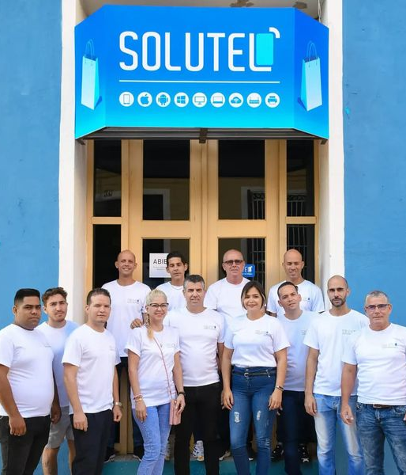
Documentación
del Negocio
La sigueinte documentción describe el negocio
y los procesos que ocurren en este.

Slide 7
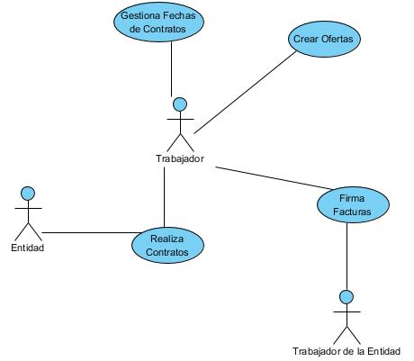
Diagrama Caso de Uso Del Negocio

Slide 8
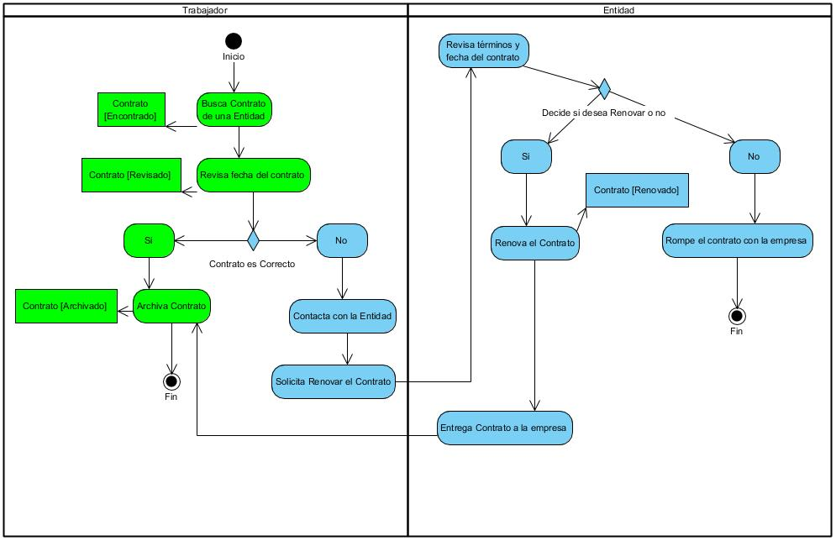
Diagrama De Actividad Gestiona Fechas
de Contrato

Slide 9
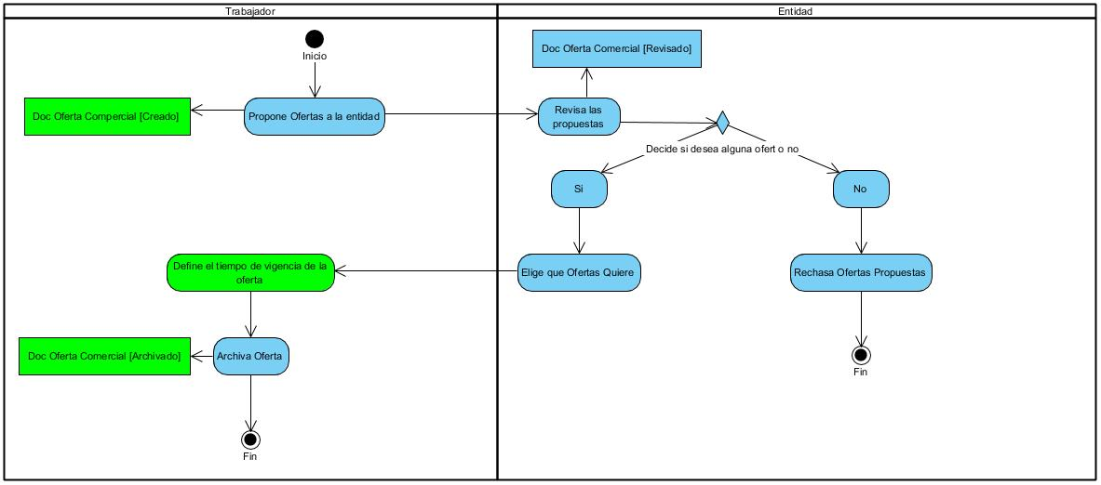
Diagrama De Actividad Crear Oferta

Slide 10
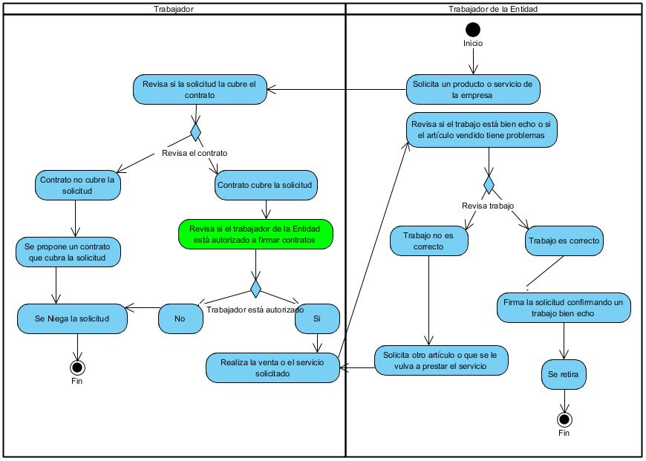
Diagrama De Actividad Firma Factura

Slide 11
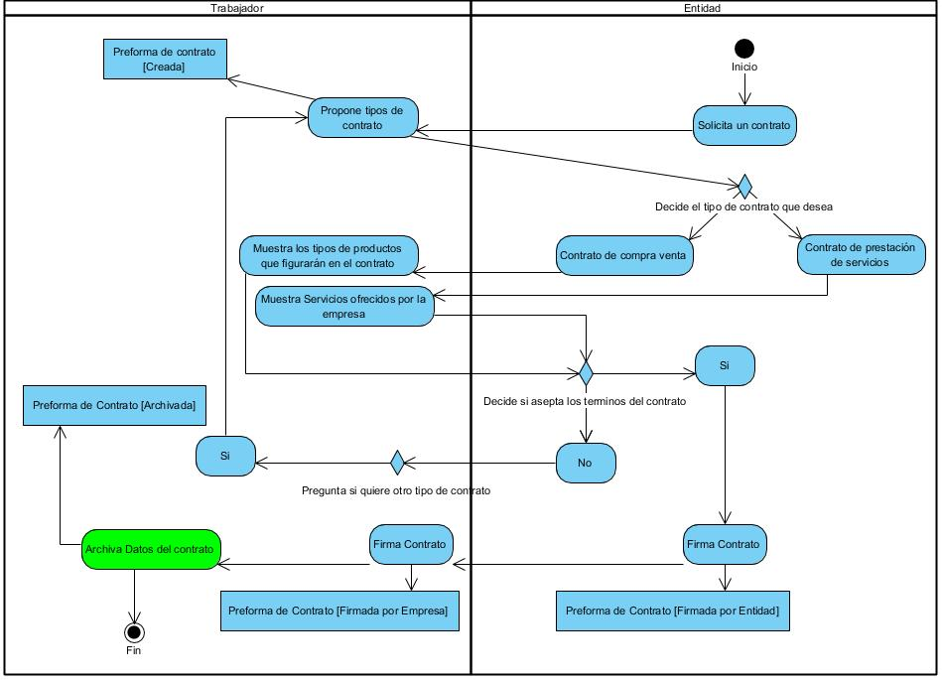
Diagrama De Actividad Realiza Contrato

Slide 12
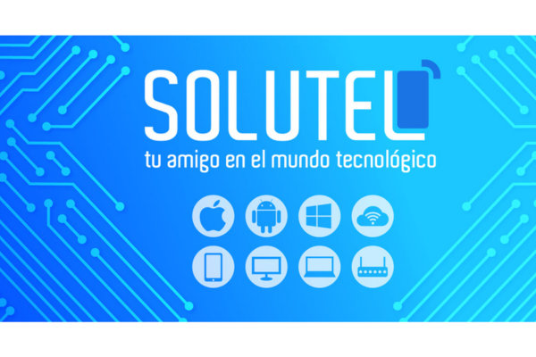
Documentación
del Software
La sigueinte documentción describe
el software.

Slide 13
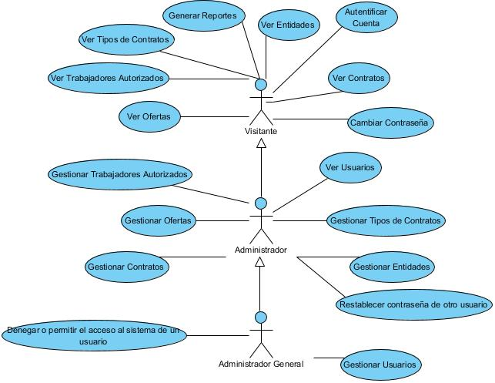
Diagrama Caso de Uso del Software

Slide 14
Requerimientos Funcionales
Visitante
Ver Ofertas por el contrato a la que estas pertenecen, entidad a las que pertenecen dicho contrato, descripción o rango de fecha de vigencia de estas.
Ver Trabajadores Autorizados por contrato o por una entidad en específico, por nombre, carnet de identidad o número de teléfono.
Ver Tipos de Contratos por nombres.
Generar reportes PDF o EXEL de un grupo selecto de ofertas de un contrato de una entidad.
Ver Entidades por nombre, dirección, tipo entidad, código reo, código nit, cuenta bancaria.
Ver Trabajadores Autorizados, Contratos y Ofertas asociadas a una entidad en especifica.
Los Usuarios del sistema podrán autenticarse para iniciar sesión.
Ver Contratos por una entidad, Tipo de Contrato, # consecutivo, clasificación o rango de fecha de inicio fin.
Los usuarios pueden cambiar su contraseña en cualquier momento conociendo la vieja contraseña.
Alertar al usuario cuando un contrato esté próximo a su fecha de vencimiento. (2 mes).
Administrador
Ver Usuarios por nombre, nombre del usuario, rol.
Gestionar (Agregar, modificar, eliminar, ver) las Entidades del sistema.
Gestionar (Agregar, modificar, eliminar, ver) los Tipos de contrato del sistema.
Gestionar (Agregar, modificar, eliminar, ver) los Contratos del sistema que tenga una Entidad y un Tipo de Contrato.
Gestionar (Agregar, modificar, eliminar, ver) las Ofertas a un Contrato en específico.
Gestionar (Agregar, modificar, eliminar, ver) los Trabajadores Autorizados a firmar un contrato.
Gestionar (Agregar, modificar, eliminar, ver) la asociación de Trabajadores Autorizados a contratos.
Administrador General
Gestionar (Agregar, modificar, eliminar, ver) usuarios en el sistema.
Denegar o permitir el acceso a un usuario al sistema.

Slide 15
Requerimientos no Funcionales
El software debe funcionar en un entorno virtual web siendo accesible desde cualquier lugar con internet.
El software debe ser responsivo, es decir que pueda ser visible desde una vista desktop y móvil.
El software debe presentar una interfaz visual cómoda e intuitiva para el usuario.
Cualquier usuario con conocimientos del negocio debe ser capas de usar el software sin necesidad de una excesiva preparación.
El software debe estar optimizado para dar una rápida respuesta aun con una conexión relativamente mala.
La interfaz visual del software debe ser acorde con los colores y estilos de la empresa.
El software debe ser escalable para futuros posibles cambios que pueda sufrir este.

Slide 16
Reglas del Negocio
Para realizar cualquier operación o consulta en el software los usuarios debe estar autentificado en el mismo.
Cada autentificación del usuario en el software tendrá una duración de 3h. Al terminar este tiempo el usuario debe volver a autentificarse.
Un usuario solo puede acceder al sistema si es que un administrador no le ha denegado el acceso a este.
El único que puede crear usuarios en el sistema es el administrador general.
Solo puede existir un administrador general en el sistema.

Slide 17
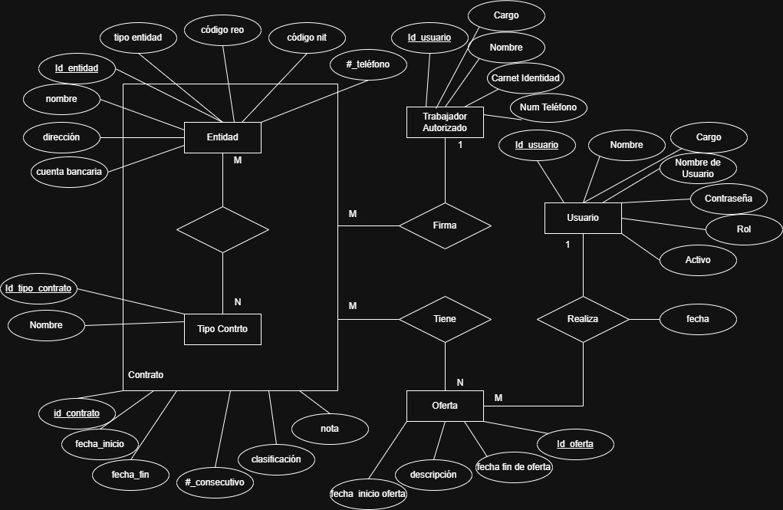
Diagrama Lógico de la Base de Datos

Slide 18


Herramientas Utilizadas

Slide 19



Slide 20


Slide 21

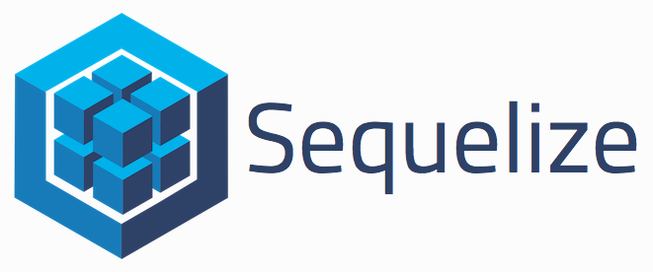


Slide 22

Conclusiones y Próximos Pasos
Transformación Digital
Modernización completa del proceso contractual.
Seguridad Mejorada
Mayor confidencialidad y protección de datos.
Implementación Gradual
Despliegue por fases con evaluación continua.
Capacitación
Formación continua para usuarios del sistema.

